Slide 1
МБДОУ № 13 «Алёнушка» города Белово
конспект комплексного занятия по сенсорному развитию в младшей группе
Веселый клоун
Выполнил воспитатель:
Колмакова Наталья Анатольевна

Slide 2
конспект комплексного занятия по сенсорному развитию в младшей группе
Тема «Веселый клоун»
Цель: развитие сенсорных ощущений на занятии.
Задачи: дать детям элементарные представления о свойствах бумаги, продолжать обучение техники сминания бумаги между ладонями круговыми движениями.
Развивать мыслительные и речевые способности, понятия о цвете, форме, развивать тактильные ощущения.
Воспитывать у детей эмоциональный отклик при встрече с новым героем.
Материал: взрослый в роли клоуна, воздушные шары, фигурки клоуна, квадраты 10 x10 красный, желтый, синий, зеленый, клеёночки, салфетки бумажные, клей, стаканчики с пуговицами красные, зеленые, желтые, муз. центр, запись «Цирк, цирк, цирк»

Slide 3
Ход:
Под веселую музыку входит клоун с воздушными шарами, танцует.
Клоун:
Здравствуйте детишки!
Я мимо пролетал и вас в окошко увидал.
Дай думаю зайду, и детишек удивлю!
Я веселый озорной и довольно молодой!
Какие вы все красивые и веселые! Давайте знакомиться! Меня зовут Тишка. Я
пришел к вам из цирка. А вас как зовут? А что у меня в руке? (разноцветные шары). Какие по цвету, форме? (ответы детей хоровые и индивидуальные).
Просто замечательно! Ребята! Я очень хочу с вами поиграть! А вы хотите со мной играть? Ураа! Ураа! Начинается игра!
Д/игра»Разложи пуговицы по цвету»
Я пришел к вам веселиться и немного поучиться. А со мной мои друзья, поглядите детвора!
А мои друзья грустные. Что же случилось ? Давайте посмотрим. Они так торопились что все пуговицы отвалились и помпон. Помогите им, пожалуйста, подберите и сделайте красивый костюм.

Slide 4
Физминутка
Клоун рыжий, конопатый (дети гладят себя по голове, показывают веснушки)
Очень нравится ребятам (три хлопка в ладоши)
Нос, как красный помидор (гладят нос попеременно руками),
А в глазах его задор (с помощью рук изображают глаза и хлопают реснички пальчиками)
То он плачет, то смеётся (указательные пальцы вертикально к глазам, затем к губам) .
То он добрый, то дерется (гладят свои руки, затем выбрасывают кулаки вперед)
Ах, какой он неуклюжий (руки на поясе, наклоны туловища вправо-влево),
Но такой он всем нам нужен (руки скрещены на груди, в стороны и на пояс).
Показ способа наклеивания. Выполнение работы детьми.
Посмотрите какие красивые, веселые, смешные, и главное нарядные клоуны у нас получились. Молодцы ребята! Спасибо вам за помощь! Теперь пора на цирковое представление. Выставка работ!
Мне пора возвращаться в цирк. А в подарок я дарю вам воздушные шары! Игра «Воздушные шары» До свидания!

Slide 5
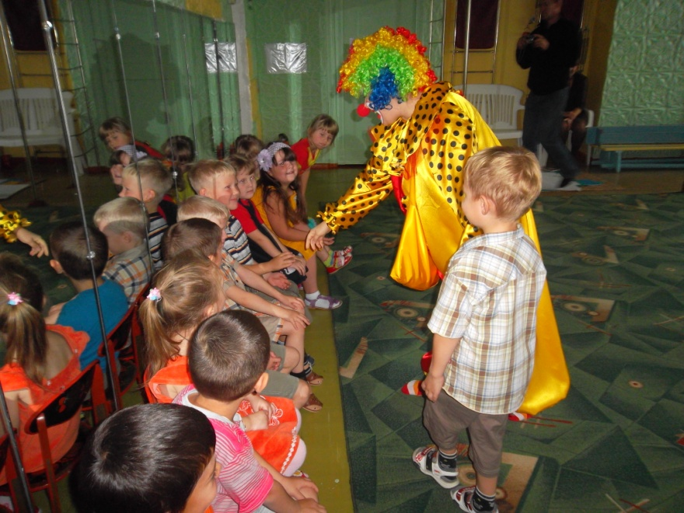
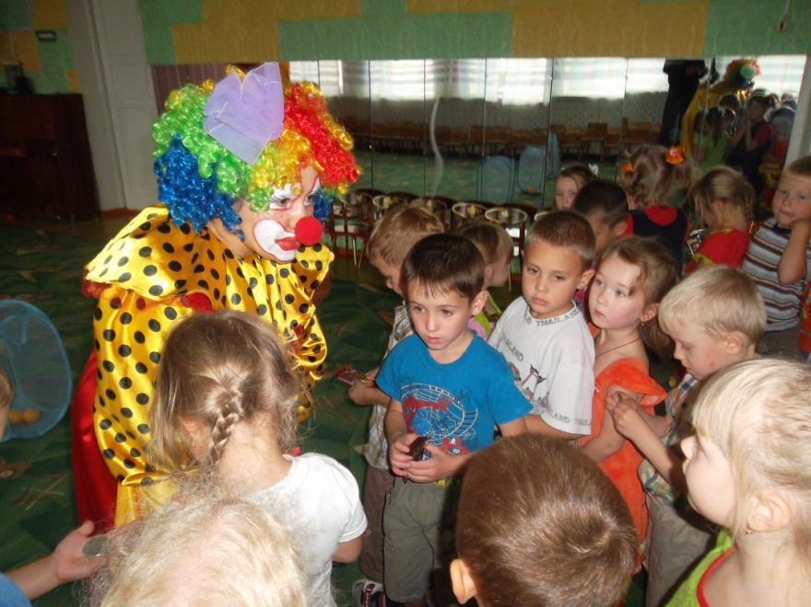
Будем знакомы

Slide 6
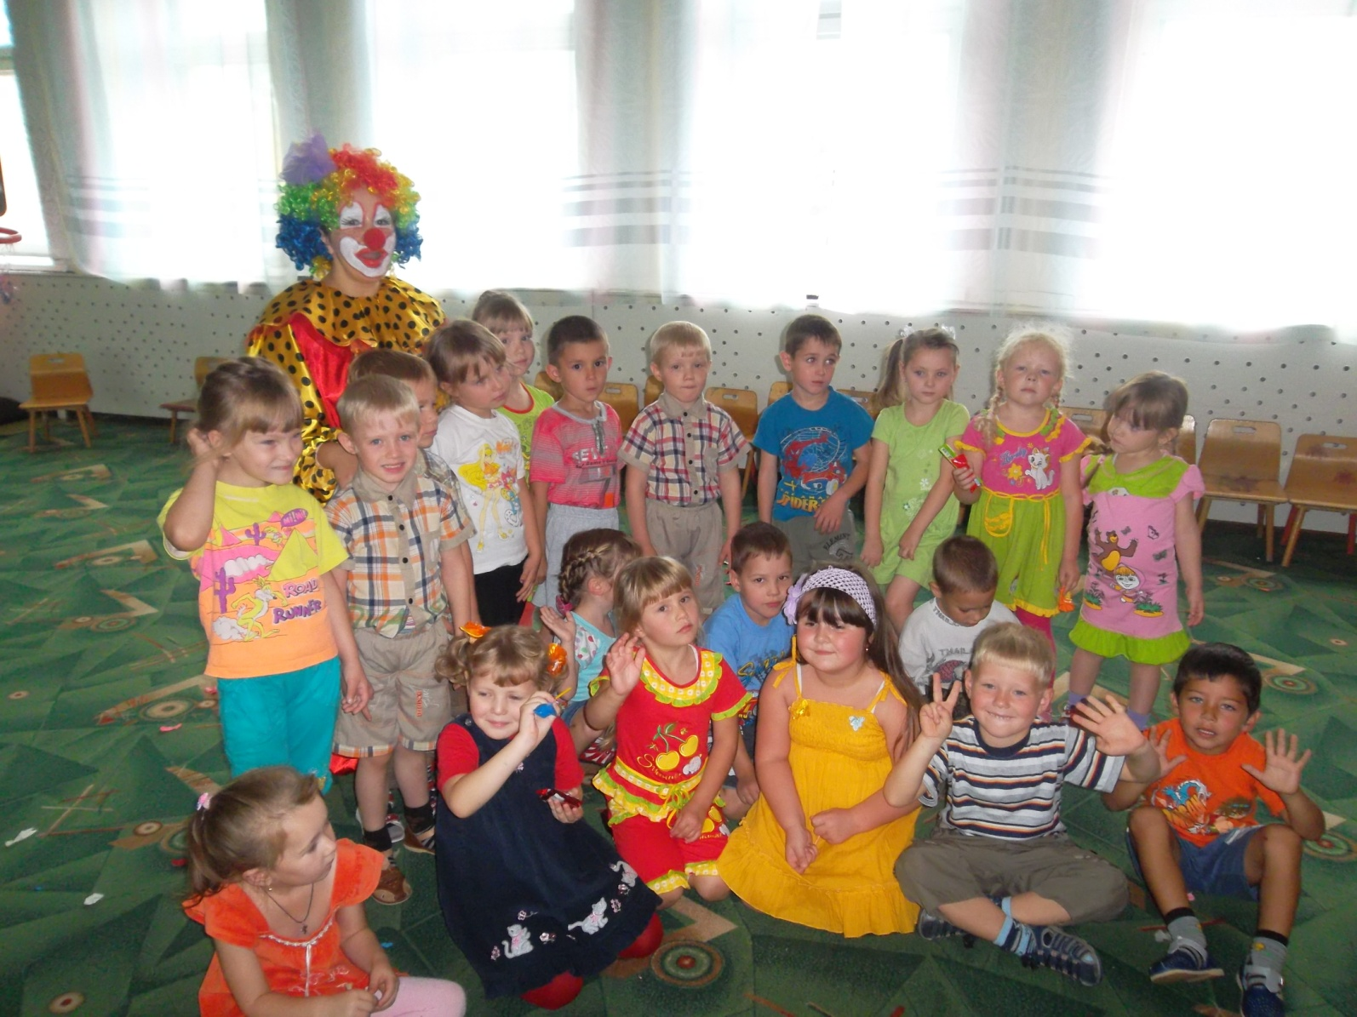
Спасибо за внимание

